Slide 1
Plantenfysiologie 06-03-2014
Vandaag
Terugblik
Temperatuur
Lesbrief 4
Herkansingen
M. Ruhé

Slide 2
1. Vandaag
Theorie
Praktijk
Boomteelt: Excursie
Glasteelt: praktijk in de kas

Slide 3
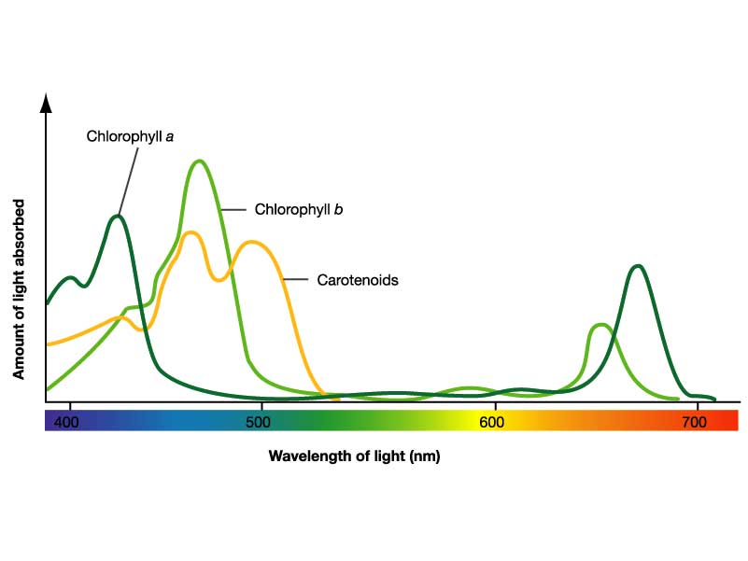
2. Terugblik
Licht
Hoeveel en welk licht word er uitgestoten?
Wat doet de plant met dit licht?
Notes:
Waarom zien wij de plant als groen? (dus heeft het zin een plant te bestralen met groen licht?)
Welke licht kleuren zijn het bruikbaarst voor de plant?
Verrood licht = InfraRood

Slide 4
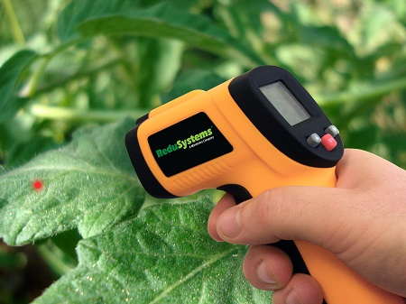
3. Temperatuur
Fotosynthese
Lucht
Natte & droge bol
Grond
Thermometer
Sensor
Plant
Infrarood
Notes:
Terug naar basis vereisten van Fotosynthese: licht, CO2, water
Natuurlijk: Fotosynthese bij planten buiten gedurende de winter: de planten staan stil mede omdat het koud is
Temperatuurintegratie: koude periode compenseren met een warmere periode (ten opzichte van het optimum)
Fotosynthese niet zo gevoelig is voor temperatuur
Een bereik an 6 graden, relatief ongevoelig
Boomteelt hebben er wel mee te maken, maar kunnen er niks mee sturen

Slide 5
3. Temperatuur
Tomaten kweken bij lagere temperatuur
Minder droge stof (minder smaak), meer water.

Slide 6
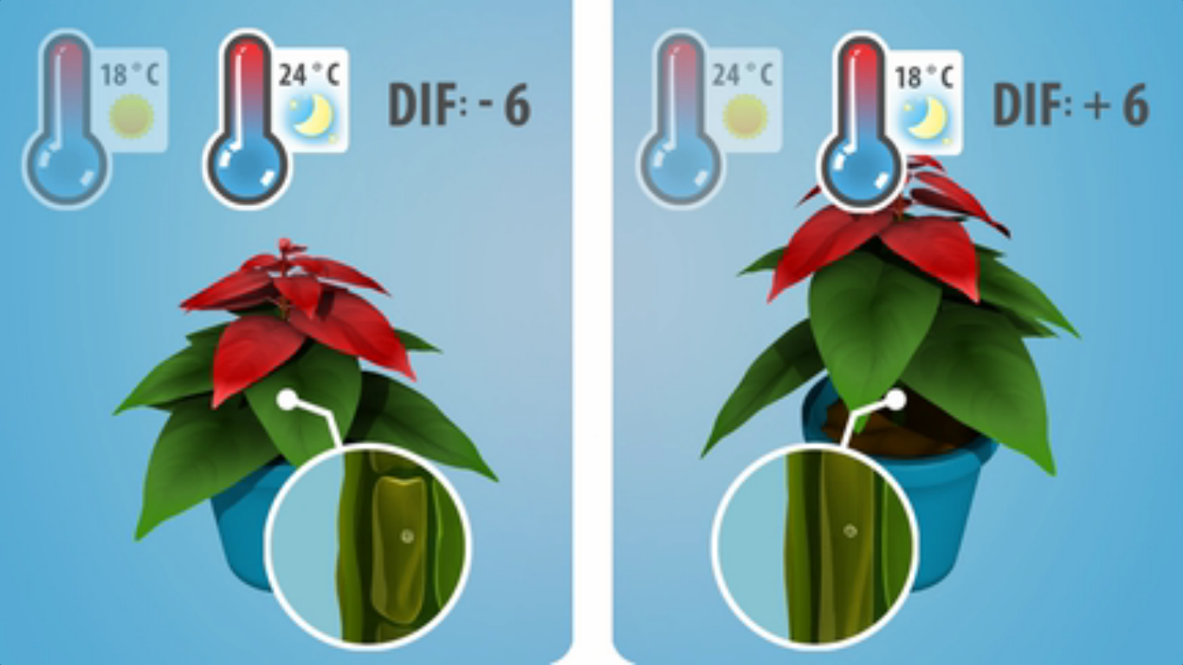
3. Temperatuur
DIF: Verschil tussen nacht en dagtemperatuur
Dag warmer dan nacht = groeibevordering
Nacht warmer dan dag = groeiremming
Drop: Temperatuur verlaging
Scherm
Celstrekking
Notes:
Drop: Temperatuur verlaging aan het begin van de dag: groeistrekking vaak aan´t het begin van de dag, door temperatuur even te verlagen kan lengte groei worden geremd.
Bij een hoge temperatuur verbrand een plant s nachts meer. De glucoses die hij dan verbrand kan hij de volgende dag niet gebruiken om te groeien. Tevens verdampt de plant dan ook meer, waardoor je minder druk in de cellen hebt. VERBRANDING & VERDAMPING
Kerststerren: bij DROP word de temperatuur een uur voor zonsopgang van 19 naar 14 graden gebracht door het scherm op te doen, kouval. Hierdoor klappen de huidmondjes dicht en kan er geen CO2 worden opgenomen, waardoor er geen fotosynthese plaatsvind en er minder verdampt (dus ook minder water word opgenomen) en er geen celstrekking plaatsvind. Om 10 uur werd de temperatuur dan weer opgevoerd en kon de compactere groei onder 18 graden weer beginnen.

Slide 7
3.1 Opdrachten
Informatie
Groenkennisnet.nl > MBO: Plantenteelt > Plantenfysiologie: Temperatuur

Slide 8
4. Herkansingen
Volgende week (13 maart) om 14:30

